Slide 1
UTCLOUD 사내 기술 검토 시리즈 · DAY 2 / 4
Dify
오픈소스 LLM 앱 개발 플랫폼 심층 분석
Workflow · RAG Pipeline · Agent · Plugin 생태계를 하나로 묶은 BaaS+LLMOps 플랫폼 — UTCloud 자체 Agent 빌드 플랫폼 개발을 위한 참고 사례 분석
라이선스
GitHub Star
지원 형태
Dify Open Source License
약 152,000+
Cloud · Self-hosted · Enterprise
작성: UTCloud 기술전략팀 | 2026년 9월 16일

Slide 2
OVERVIEW · 개요
왜 주목받는가 — BaaS와 LLMOps의 결합
정의 Dify는 2023년 공개된 오픈소스 LLM 앱 개발 플랫폼. 시각적 Workflow 캔버스, RAG 파이프라인, Agent(Function Calling/ReAct), 모델 관리, 관측성(LLMOps)을 하나의 협업 워크스페이스로 통합해 “프로토타입에서 프로덕션까지” 빠르게 이동시키는 것을 목표로 한다.
성장 타임라인
2023
Dify 공개 — Workflow+RAG+Agent 통합 플랫폼
“Backend-as-a-Service” 컨셉으로 LLM 앱 개발 진입장벽을 낮추며 빠르게 커뮤니티 확산
포지셔닝 n8n이 범용 워크플로 자동화에서 출발해 AI 기능을 얹은 것과 달리, Dify는 처음부터 “LLM 애플리케이션 전용”으로 설계됐다. LangGraph 같은 코드 우선 프레임워크 대비 진입장벽이 낮은 GUI 중심 플랫폼이며, 모든 기능이 API로 노출되어 자체 서비스에 백엔드로 내장(BaaS)할 수 있다.
2025.02
v1.0 — 플러그인 생태계로 전환
Tool/Model/Endpoint/Agent-RAG 4종 플러그인이 코어에서 분리, 독립 설치·배포 가능한 마켓플레이스 구조로 재설계
2025~2026
RAG Pipeline 분리 출시 · 양방향 MCP 지원
문서 수집~검색을 별도 파이프라인으로 고도화, v1.6에서 MCP 클라이언트+서버 양방향 지원 추가
도입 검토 포인트
2026.09 (현재)
생태계 확장 지속
290명 이상의 컨트리뷰터와 상업적 후원을 동시에 확보한 “커뮤니티+상업” 이중 모델 사례 — UTCloud가 사내 플랫폼의 지속가능성(내재화 vs 오픈소스 활용)을 설계할 때 참고할 만한 거버넌스 구조.
약 15만 스타, 다수 엔터프라이즈 배포 사례(SSO·감사로그·에어갭) 축적, Dify Enterprise 정식 상품화
Dify
UTCloud Agent Builder Platform 기술 검토 시리즈 · Day 2/4 | 01

Slide 3





ARCHITECTURE · 핵심 아키텍처
5대 구성요소로 보는 Dify
Workflow Studio
RAG Pipeline
Agent
Model Runtime
Plugin System
시각적 오케스트레이션 캔버스
문서 수집~검색 파이프라인
함수호출 · ReAct 에이전트
멀티 모델 런타임
독립 배포형 플러그인
노드 기반 드래그앤드롭 캔버스에서 조건분기·반복(Loop)·변수할당 등을 조합해 복잡한 AI 애플리케이션 로직을 시각적으로 구성
PDF·PPT 등 다양한 문서 포맷의 텍스트 추출부터 청킹·임베딩·검색까지 별도 파이프라인으로 분리, 지식베이스 품질을 세밀하게 튜닝
LLM Function Calling 또는 ReAct 패턴 기반 에이전트 정의, Google Search·DALL·E 등 50개 이상 내장 툴 + MCP 툴 연결
OpenAI·Anthropic·Llama·Gemini·Ollama 등 수백 종 모델을 동일 인터페이스로 연결, self-host 모델도 1급 지원
Tool·Model·Endpoint·Agent/RAG 전략 4종 플러그인이 코어와 분리되어 독립 설치·버전관리, Local/SaaS/Enterprise 4가지 런타임 지원
플러그인 아키텍처 전환 — “모놀리식”에서 “독립 패키지”로
v1.0 이전에는 도구·모델이 코어 저장소에 강결합되어 버전 충돌이 잦았으나, 현재는 독립 설치·제거 가능한 플러그인 패키지로 분리. 암호서명 기반 “인증”마커로 신뢰도를 표시하며(엄격한 샌드박스 대신 서명 검증 방식 채택), Local(서브프로세스)·SaaS(Lambda)·Enterprise(사설 배포)·원격 디버깅 4가지 런타임을 지원해 배포 환경에 맞게 유연하게 운용한다.
Dify
UTCloud Agent Builder Platform 기술 검토 시리즈 · Day 2/4 | 02

Slide 4




KEY FEATURES · 핵심 기능
워크플로부터 LLMOps까지
양방향 MCP 지원 (v1.6~)
플러그인 마켓플레이스
Dify가 MCP 클라이언트(Linear·Notion·Zapier 등 외부 서버 연결)이자 MCP 서버(자신의 워크플로를 MCP 표준 엔드포인트로 노출) 역할을 동시에 수행 — Claude·Cursor 등 타 MCP 클라이언트가 Dify 워크플로를 직접 호출 가능
Tool(OCR·ASR·TTS 등) · Model · Endpoint(웹훅) · Agent/RAG 전략 4종 플러그인을 독립 설치. 역호출(Reverse Call)로 플러그인이 Dify 내부 모델·앱을 재사용 가능
LLMOps 관측성
RAG 지식베이스 관리
Opik·Langfuse·Arize Phoenix 등 옵저버빌리티 도구 연동, 노드 단위 디버깅(데이터 흐름 시각 추적), 버전 히스토리 자동 저장 및 즉시 롤백
PDF·PPT 등 다양한 포맷의 문서를 청킹·임베딩해 검색, 키워드 매칭을 넘어선 시맨틱 검색으로 정확도 높은 컨텍스트 주입
Dify
UTCloud Agent Builder Platform 기술 검토 시리즈 · Day 2/4 | 03

Slide 5
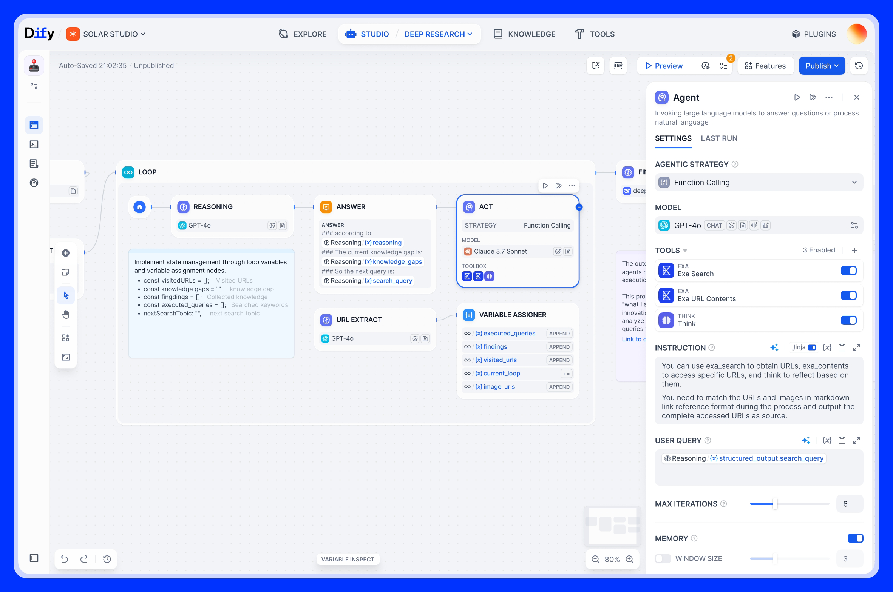
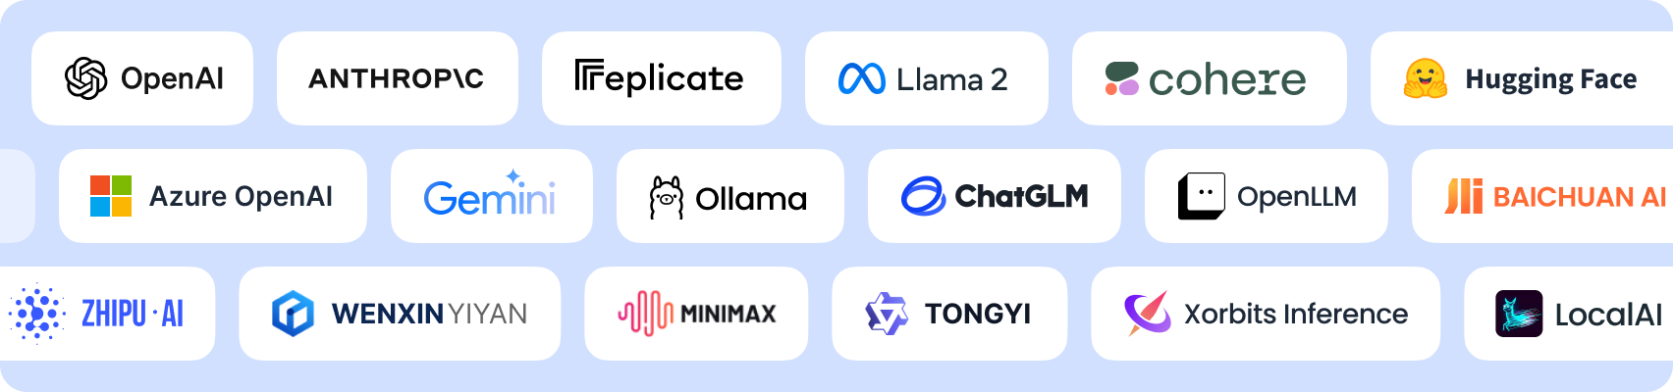
UI WALKTHROUGH · 실제 화면
Workflow Studio 실제 화면
Workflow Studio
Agent 노드 설정 + 캔버스
지원 모델 프로바이더 (실제 로고 그리드)
OpenAI·Anthropic·Llama·Gemini·Ollama 등 수십 개 프로바이더의 수백 종 모델을 동일 인터페이스로 연결. self-host 모델(Ollama, LocalAI)도 동일 화면에서 1급 지원.
루프·조건분기·에이전트 전략·MCP 툴박스를 한 캔버스에서 구성하고, 우측 패널에서 모델·툴·반복횟수·메모리를 설정
※ DevUI류 별도 관리 콘솔 없이, 스튜디오 하나에서 빌드·디버그·배포·모니터링이 모두 이뤄지는 “올인원” UX가 특징입니다.
출처: langgenius/dify GitHub 공식 저장소 (images/describe.png)
Dify
UTCloud Agent Builder Platform 기술 검토 시리즈 · Day 2/4 | 04

Slide 6




LICENSING & DEPLOYMENT · 라이선스 · 배포
라이선스 및 배포 모델 — 멀티테넌트 제약 주의
Dify Open Source License (Apache-2.0 변형)
상업적 자체 사용·수정은 자유. 단 ① 별도 서면 승인 없이 소스코드로 “멀티테넌트 SaaS” 운영 금지 ② 콘솔/앱 프런트엔드(web/)에서 Dify 로고·저작권 표시 유지 의무.
Dify Cloud
Community 셀프호스팅
Dify Enterprise
완전 관리형 SaaS
Docker Compose
유료 / 에어갭 지원
설치 없이 즉시 사용, 샌드박스 무료 크레딧
인프라 운영 부담 없음
데이터가 Dify 관리 리전에 저장
폐쇄망/커스터마이징 요구엔 부적합
최소 사양: 2 Core / 4GB RAM
소스 전체 공개, 무료 사용 가능
SSO·RBAC·감사로그 등 엔터프라이즈 기능 미포함
멀티테넌트 SaaS로 재판매 시 별도 라이선스 필요
SAML/OIDC SSO, 워크플로 단위 세밀 RBAC
SIEM 연동 감사로그, SOC2·ISO27001 인증
“에어갭 배포” 공식 지원 + VPC/헬름차트
고객 전담 CSM, SLA 기반 지원
빠른 PoC·검증용
반도체 고객사 PoC 기본 선택지
고가용성·컴플라이언스 요구 환경
UTCloud 체크포인트 자체 플랫폼을 “사내 여러 팀/고객사에 멀티테넌트로 제공”할 계획이라면, Dify 소스를 그대로 재판매·재호스팅하는 방식은 라이선스상 제약 대상이 될 수 있다 — 아키텍처 레퍼런스로만 참고하고 구현은 자체 코드로 하는 편이 안전.
Dify
UTCloud Agent Builder Platform 기술 검토 시리즈 · Day 2/4 | 05

Slide 7



STRENGTHS · 강점
강점 — 실사용자가 꼽은 이유
노드 단위 디버깅 · 트레이싱
버전 히스토리 · 즉시 롤백
시맨틱 지식베이스 검색
실행 중 어떤 노드든 클릭해 입출력 데이터 흐름을 즉시 확인 — “디버깅 기능에 감탄했다”는 6개월 실사용 후기가 대표적
자동 저장되는 변경 이력 덕분에 실수로 삭제한 노드도 30초 만에 복구 가능
키워드 매칭을 넘어서는 의미 기반 검색으로 RAG 정확도 확보
체감 생산성 향상
상업적 사용 가능한 오픈소스
양방향 MCP + 플러그인 생태계
실사용 후기 기준 자체 개발(1~2개월) 대비 1~2주로 단축, 생산성 60% 향상 보고
Apache-2.0 기반 라이선스로 자체 서비스에 백엔드로 내장(BaaS) 가능, 활발한 커뮤니티(약 15만 스타)
MCP 클라이언트/서버를 동시에 지원해 타 AI 도구(Claude, Cursor 등)와 상호운용, 독립 배포형 플러그인으로 확장 용이
Dify
UTCloud Agent Builder Platform 기술 검토 시리즈 · Day 2/4 | 06

Slide 8

LIMITATIONS · 한계 및 제약
한계 및 제약사항 — 도입 전 반드시 확인할 것
라이선스상 멀티테넌트 SaaS 제약
복잡한 워크플로는 “스파게티화”
소스코드로 멀티테넌트 서비스를 운영하려면 별도 서면 승인 필요 — 순수 오픈소스(Apache 2.0)와 달리 “소스 공개형(source-available)”에 가까움
실사용 후기: 23개 노드로 구성된 프로젝트가 시각적으로 관리하기 어려워짐 — 대규모 로직은 가독성 저하
코드 샌드박스 제약
불친절한 오류 메시지
커스텀 JavaScript 실행 환경이 엄격히 제한되어 일부 라이브러리 사용 불가, 외부 API로 우회 필요
“Node execution failed”처럼 모호한 오류로 디버깅에 시간이 오래 걸리는 경우 보고됨
대규모 트래픽엔 비권장
엔터프라이즈 기능은 유료
월 10만 요청 이상, 고빈도·밀리초 단위 응답이 필요한 시스템에는 부적합하다는 실사용 의견
SSO·세밀한 RBAC·감사로그·공식 에어갭 지원은 Enterprise 티어 전용 — Community 버전만으로는 컴플라이언스 요건 충족 어려움
Dify
UTCloud Agent Builder Platform 기술 검토 시리즈 · Day 2/4 | 07

Slide 9


IMPLICATIONS · UTCLOUD 시사점
UTCloud Agent Builder Platform에 주는 시사점
도입할 점
유의할 점
BORROW
CAUTION
노드 단위 실시간 디버깅 + 자동 버전 히스토리 — 자체 빌더의 “신뢰 확보” 핵심 UX로 최우선 벤치마킹
Workflow / RAG Pipeline / Agent / Model Runtime / Plugin을 명확히 분리한 5계층 아키텍처 — 자체 플랫폼의 모듈 경계 설계에 참고
플러그인을 코어와 분리해 독립 배포 — 사내 여러 팀이 도구를 병렬 개발·배포할 수 있는 구조로 채택
양방향 MCP 지원으로 자체 플랫폼도 “소비자이자 제공자”가 되는 개방형 생태계 전략 검토
BaaS 지향(모든 기능을 API로 노출) — 자체 플랫폼도 UI 종속 없이 백엔드로 내장 가능하게 설계
Dify 소스를 그대로 포크해 멀티테넌트 SaaS로 재판매하는 방식은 라이선스 위반 소지 — 아키텍처만 참고, 구현은 자체 코드로
노드가 많아지면 캔버스가 “스파게티화” — 자체 빌더는 서브플로우 접기/모듈화 등 대규모 워크플로 가독성 장치를 처음부터 설계
SSO·세밀한 RBAC·감사로그는 유료 티어 전용이었다는 점 — 자체 플랫폼은 이런 거버넌스 기능을 커뮤니티 단계부터 기본 제공해 차별화
월 10만 요청 이상 고빈도 트래픽엔 한계가 보고됨 — 반도체 팹라인처럼 저지연·고빈도 요구 시나리오는 별도 성능 검증 필수
모바일 워크플로 편집이 사실상 불가능했다는 후기 — 현장 엔지니어의 모바일 접근성 요구가 있다면 별도 설계 필요
Dify
UTCloud Agent Builder Platform 기술 검토 시리즈 · Day 2/4 | 08

Slide 10
REFERENCES
참고 자료 및 출처
공식 문서 · 리포지토리
• GitHub — langgenius/dify (공식 저장소, README·LICENSE·images)
• GitHub — langgenius/dify LICENSE 파일 (Dify Open Source License)
• GitHub — langgenius/dify-official-plugins
• Dify 공식 사이트 — dify.ai, dify.ai/dify-enterprise
• Dify Docs — docs.dify.ai (MCP Server 가이드 등)
블로그 · 발표 자료
• Dify Blog — v1.6.0: Built-in Two-Way MCP Support
• Dify Blog — Dify v1.0.0: Building a Vibrant Plugin Ecosystem
• Dify Blog — Dify Plugin System: Design and Implementation
분석 · 3rd-party 리뷰
• Jimmy Song — Open Source AI Agent Platform Comparison 2026 (n8n·Dify·LangGraph·RAGFlow)
• DEV.to — Dify Review 2026: 6개월 실사용 후기
• GitHub Discussion #8872, #32254 — 셀프호스팅 · 플랜별 차이 논의
실제 UI 스크린샷(Workflow Studio, 모델 프로바이더 그리드)은 langgenius/dify GitHub 공식 저장소 images/ 폴더에서 직접 수집한 원본 이미지입니다.
Dify
UTCloud Agent Builder Platform 기술 검토 시리즈 · Day 2/4 | 09

